Slide 1
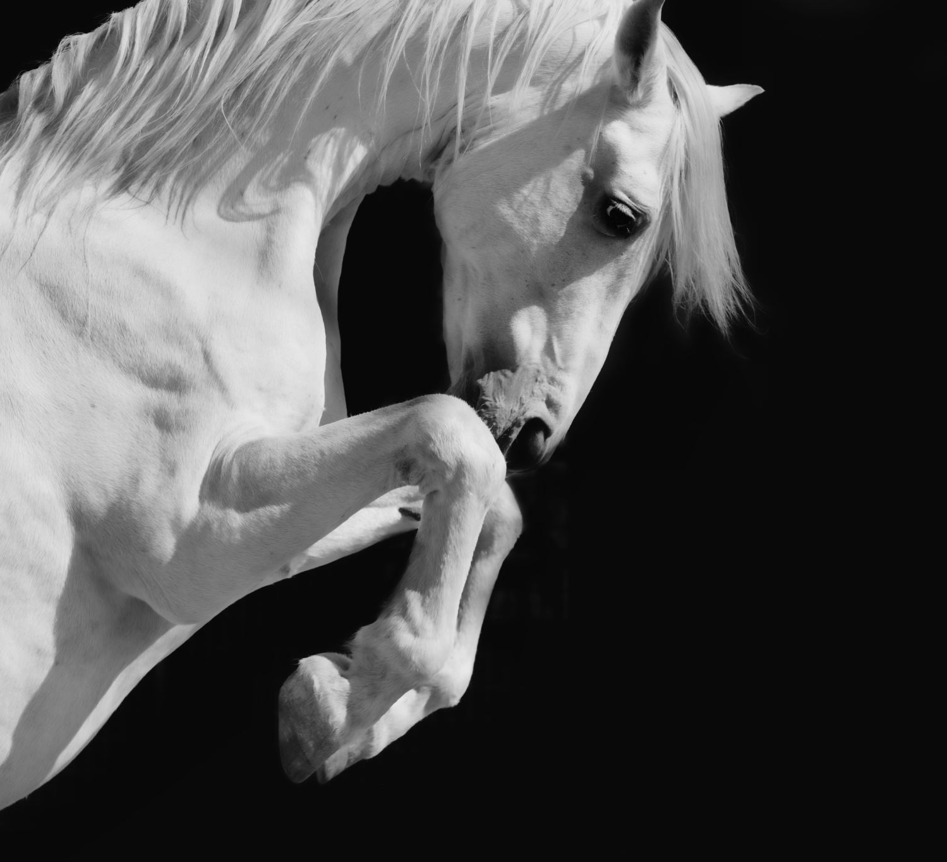
AlphaGo
創新AI碩一
111C71008
何哲平

Slide 2

What is AlphaGo

Slide 3

What is AlphaGo？
AlphaGo → Artificial Intelligence, Excellent at Go Chess.
Competition Record:
Year：2015 Competitor：Fan Hui, European Go Champion Record ： 5:0, AlphaGO Win → Before, No computer beaten human champion.
Year： 2016 Competitor：Lee Se-Dol, Korean Go player, 9 dan rank. Record ：4:1, AlphaGO Win → AI’s Milestone.

Slide 4
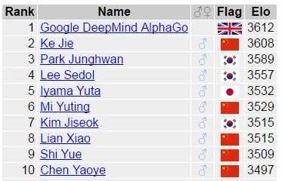
What is AlphaGo？
Competition Record (Continued):
Year：2017 Competitor：Ke Jie, Chinese Go player, 9 dan rank. Record ： 3:0, AlphaGO Master Win → Became World Champion & the Topmost in the rank.
AlphaGo Master:
As the World Number One

Slide 5
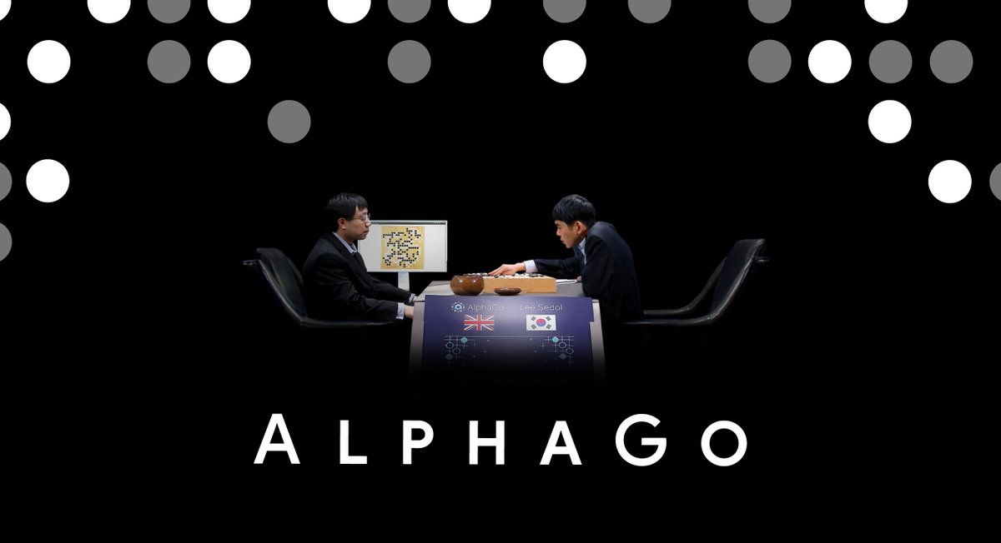

Official Trailer: AlphaGo
Notes:
《AlphaGo世紀對決》預告片
https://www.youtube.com/watch?v=KeWOIbxET94&t=3s

Slide 6
Methodology

Slide 7
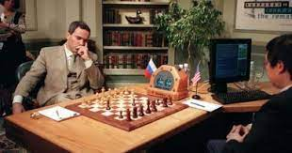
Any Other Chess AI Before AlphaGo?
Deep Blue
Year: 1996
Achievement: Beated Russian grandmaster, Kasparov. First Time Human World Champion Lost.
Methodology: Search Tree
MIN-MAX
Alpha–beta pruning
Notes:
超級電腦「深藍」（Deep Blue）成為第一個在標準比賽時限內擊敗西洋棋世界冠軍（卡斯巴羅夫Garry Kasparov）的電腦。
深藍仍然是專注於國際象棋的、以暴力窮舉為基礎的特定用途人工智能。
深藍算法的核心是基於暴力窮舉：生成所有可能的走法，然後執行盡可能深的搜索，並不斷對局面進行評估，嘗試找出最佳走法。

Slide 8
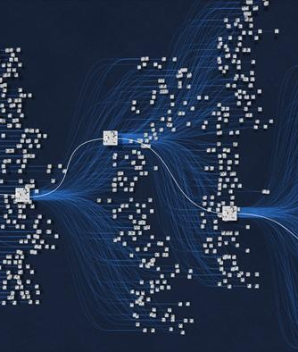

However
Aspect of Go
Grid: 19*19
Possible Configurations of the board > Number of atoms in the universe.
Go → 200 possibilities / step Chess → 20 possibilities / step
List All Possibilities by Brute Force → No Way & Don’t even think about it!
Neither MIN-MAX Nor Alpha–Beta Pruning.
→ How does AlphaGo work?

Slide 9
AlphaGo – 3 Steps
Main Steps of AlphaGo can be divided into Three:
Scanning the board to identify viable moves
Constructing a tree-like structure to predict potential moves from each viable position.
Calculating win rates for each branch of the tree and identifying the move with the highest winning probability.
Notes:
AlphaGo下棋主要分成三個步驟：
第一步會掃描棋子擺放情況並從中找出可行的落點，
第二步從每個可行的落點建構出預測棋步的樹狀圖，
第三步在對每個樹狀的分支計算勝率並找出最大獲勝機率的落點。

Slide 10
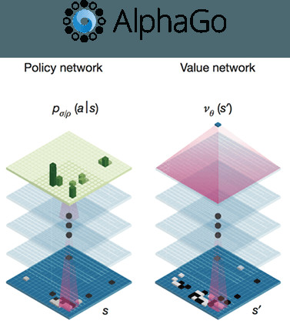
AlphaGo 2 NetWorks
Policy NetWork
Value NetWork
Notes:
策略網路(Policy NetWork): (對方會下在哪) 用來判斷對手最可能的落子位置。大量的輸入這個世界上職業棋手的棋譜，用來預測對手最有可能的落子位置。
第一個層面是利用了名為增強策略網路(reinforced-learning (RL) policy network)的技術，他先使用部分樣本訓練出一個基礎版本的策略網路，以及使用完整樣本建立出來的進階版策略網路；
然後讓兩個網路對弈，後者進階版策略網路等於是站在基礎版前的「高手」，因此可以讓基礎網路可以快速的熟即到高手可能落子的位置數據，進而又產生一個增強版，這個增強版又變成原有進階版的「高手」，以此循環修正，就可以不斷的提升對於對手(高手)落子的預測。
評價函數(Value NetWork): (我下在這的勝率是多少)
關注在目前局勢的狀況下，每個落子位置的「最後」勝率

Slide 11
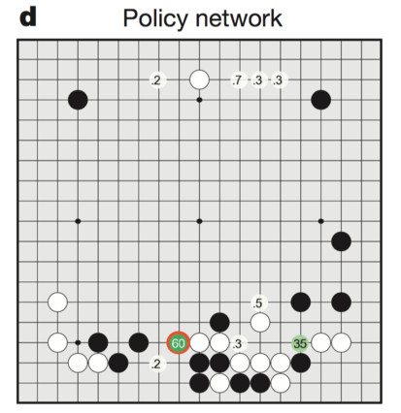
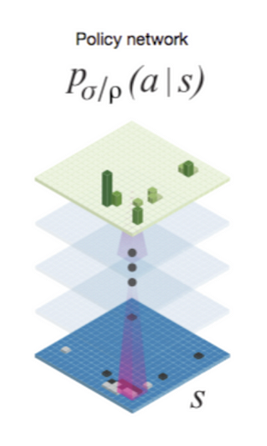
AlphaGo Policy NetWork
Policy network: Evaluate the best next move based on the current state of the board and action of the component.
Notes:
Policy network: Evaluate the best next move based on the current state of the board and action of the component.
First, trained with Supervised Learning using many of the human players data.
Then, trained with Reinforcement Learning by playing with itself. → Prevent over-fitting & Adjust the policy towards the correct goal of winning games rather than maximizing predictive accuracy.
策略網路(Policy NetWork): (對方會下在哪) 用來判斷對手最可能的落子位置。大量的輸入這個世界上職業棋手的棋譜，用來預測對手最有可能的落子位置。
第一個層面是利用了名為增強策略網路(reinforced-learning (RL) policy network)的技術，他先使用部分樣本訓練出一個基礎版本的策略網路，以及使用完整樣本建立出來的進階版策略網路；
然後讓兩個網路對弈，後者進階版策略網路等於是站在基礎版前的「高手」，因此可以讓基礎網路可以快速的熟即到高手可能落子的位置數據，進而又產生一個增強版，這個增強版又變成原有進階版的「高手」，以此循環修正，就可以不斷的提升對於對手(高手)落子的預測。

Slide 12
AlphaGo – Value NetWork & Policy NetWork
Evaluation Function
Policy network: Evaluate the best next move based on the current state of the board and action of the component.
First, trained with Supervised Learning using many of the human players data.
Then, trained with Reinforcement Learning by playing with itself. → Prevent over-fitting & Ajust the policy towards the correct goal of winning games rather than maximizing predictive accuracy.
Value NetWork: Calculate the probability of the winning the game given the move suggested by Policy network.
Notes:
策略網路(Policy NetWork): (對方會下在哪) 用來判斷對手最可能的落子位置。大量的輸入這個世界上職業棋手的棋譜，用來預測對手最有可能的落子位置。
第一個層面是利用了名為增強策略網路(reinforced-learning (RL) policy network)的技術，他先使用部分樣本訓練出一個基礎版本的策略網路，以及使用完整樣本建立出來的進階版策略網路；
然後讓兩個網路對弈，後者進階版策略網路等於是站在基礎版前的「高手」，因此可以讓基礎網路可以快速的熟即到高手可能落子的位置數據，進而又產生一個增強版，這個增強版又變成原有進階版的「高手」，以此循環修正，就可以不斷的提升對於對手(高手)落子的預測。
評價函數(Value NetWork): (我下在這的勝率是多少)
關注在目前局勢的狀況下，每個落子位置的「最後」勝率

